Slide 1
Презентация на тему: «Мой прапрадед – ветеран Великой Отечественной Войны 1941 – 1945»
Подготовила семья Сенцовых

Slide 2
Великая Отечественная война закончилась много лет назад, мы и наши дети не слышали рева самолетов и свиста пуль, не видели зарева пожарищ и взрывов бомб, не знали ужасов войны. Мы живем мирно и счастливо: учимся и работаем, радуемся и грустим, мечтаем и дружим… Но бывают минуты, когда с особой остротой понимаешь, что всей нашей жизнью мы обязаны тем, кто сражался за наше светлое будущее. И, чем дальше уходят от нас годы войны, тем больше нам хочется узнать о тех, кто дал нам мир, кто не щадил своей жизни в боях за наше счастье и свободу.

Slide 3
О войне мы узнаем из книг, кинофильмов, спектаклей. Но главное – рассказы ветеранов, они, как живой родник, «питают» нашу благодарную память. В каждой семье есть своя маленькая история войны, и мы должны как можно больше узнать о подвиге наших дедов и прадедов – славных защитников Родины! Нашу семью тоже не обошла такая маленькая история…
Наша семья хочет рассказать о нашем прапрадедушке.

Slide 4
Прапрадедушка, Кучеренко Антон Андреевич, 1916 года рождения. Он родился в Ростовской области, Красногвардейского района, селе Алексеевка в крестьянской семье. С малолетства наравне со взрослыми трудился на колхозных полях; полол, косил хлеб, вывозил на лошадях перегной

Slide 5
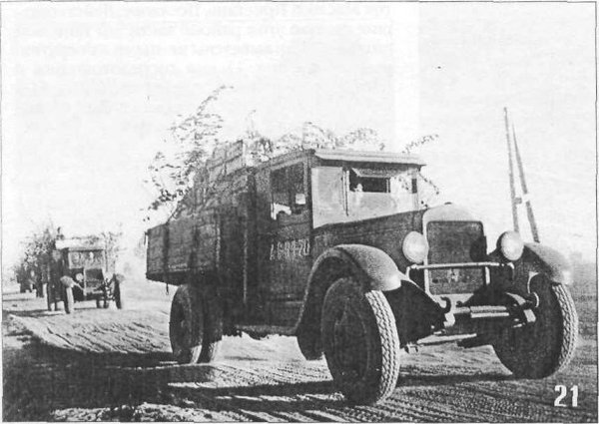
С 1937 года парнем он был призван в ряды рабоче-крестьянской Красной Армии (РККА) Всю войну провёл на передовой.
Многое пережил прадедушка, терял в бою товарищей. Принимал участие в освобождении городов Ростова –на-Дону, Астрахани, Харькова, Элисты.

Slide 6
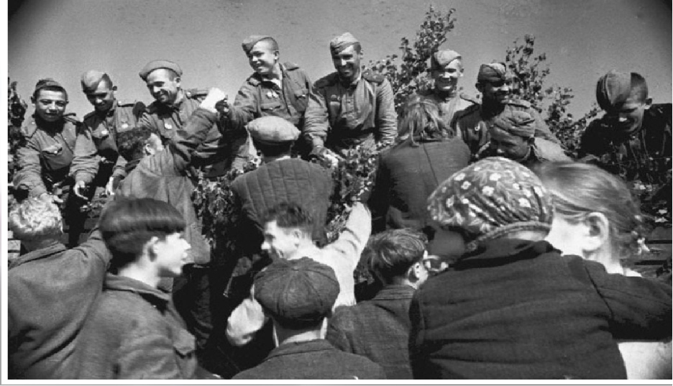
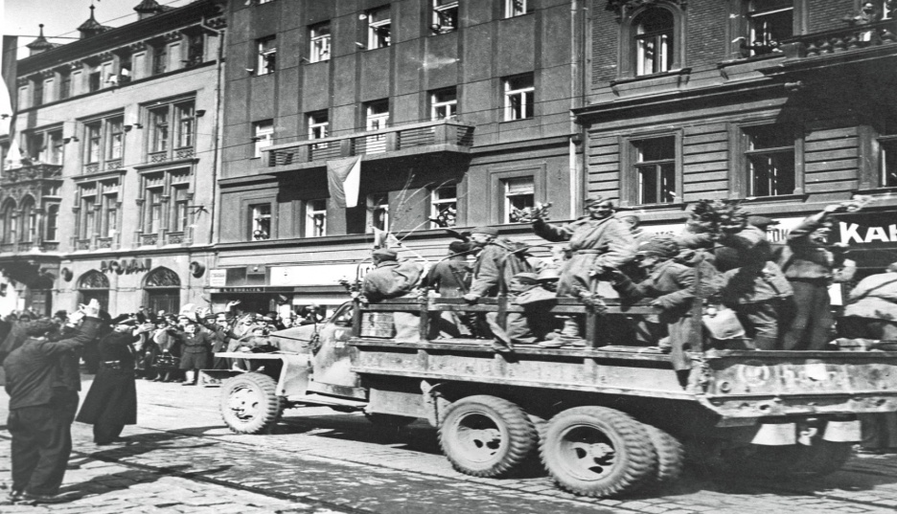
Победу наш прапрадед встретил в Австрии. В 1944 году. За то, что в ходе наступательных боёв в районе села Михайловка по бездорожью, под артиллерийским и миномётным огнём противника бесперебойно доставлял боеприпасы, горючее и продовольствие на огневые позиции дивизиона был награждён медалью за боевые заслуги.

Slide 7
В послевоенное время и другими юбилейными орденами и медалями, среди которых ордена Славы и Великой отечественной войны.

Slide 8
Медаль «За боевые заслуги»

Slide 9
Домой вернулся в 1946 году и начал работать в автобазе №5 г. Новошахтинска, Ростовской области водителем автобуса, водил МАЗы, КАМАЗы.. На этой должности проработал до самого выхода на пенсию.

Slide 10
Славный военный и трудовой путь прадеда оценен по заслугам. На память о нём у нас остались ордена, медали, Почётные грамоты и фотографии. Он был уважаемым человеком в городе Новошахтинске. Воспитал пятерых дочерей и двух сыновей дал им образование. Прапрадедушка Антон умер, когда нас еще не было. И, я, его почти не помню. Но очень много слышал о нём по рассказам от папы, мамы, бабушки, тёти.

Slide 12
Очень жаль, что сейчас прапрадедушки нет рядом с нами. Я, думаю, что он ответил бы на многие наши вопросы. Я очень горжусь моим прапрадедушкой.
В 2019 году я с родителями, бабушкой и тётей был участником бессмертного полка 9 мая в городе Краснодаре. У меня много родственников участников войны. Сегодня мы посвятили рассказ нашему прапрадеду.

Slide 13
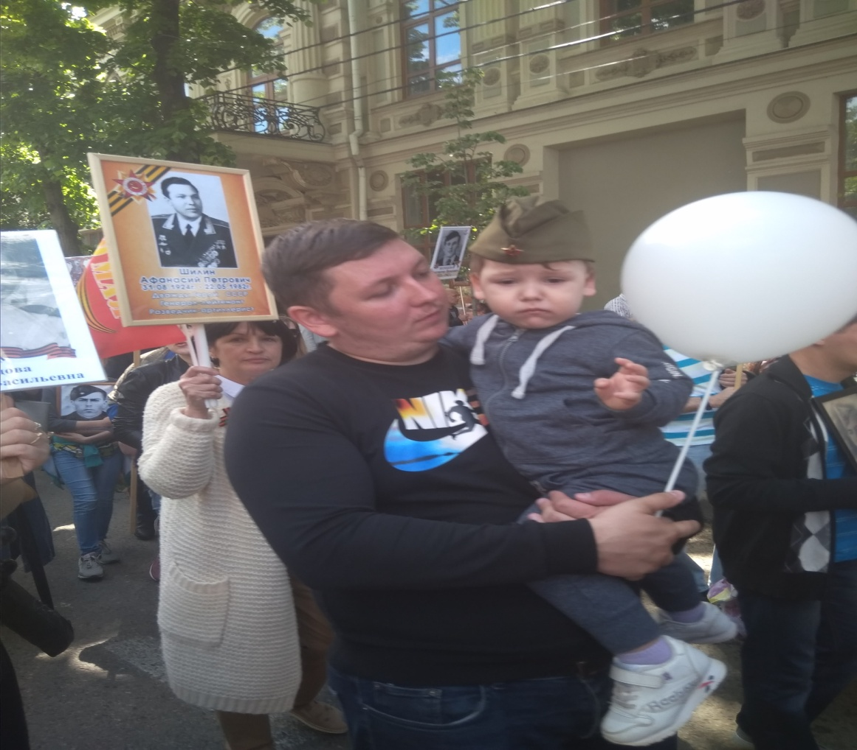

Slide 14
И Победа, и шквал салюта,
И ликующая страна!
Вы за это платили жизнью –
Чаша выпита вами до дна.
Звон медалей всё тише, тише,
И не так безупречен строй,
Я целую твои ладони,
Прапрадед мой, мой седой герой!

Slide 15
Мы, помним!!!
Мы, гордимся!!!

